Slide 1



이것만은 꼭꼭꼭 지킵시다
- 현장에서 지켜할 핵심 안전수칙 -

Slide 2
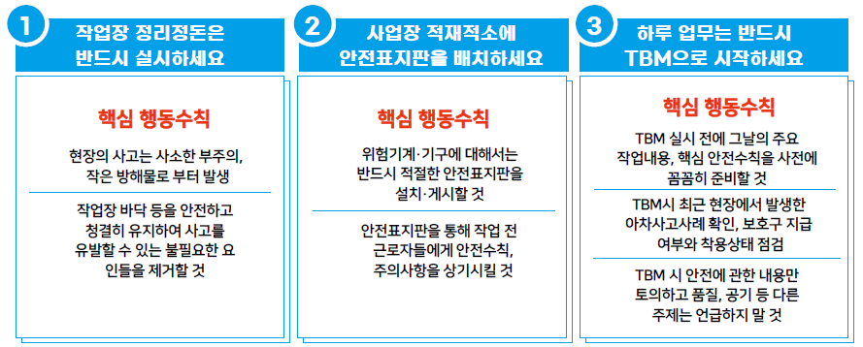
현장 핵심 3대 수칙

Slide 3
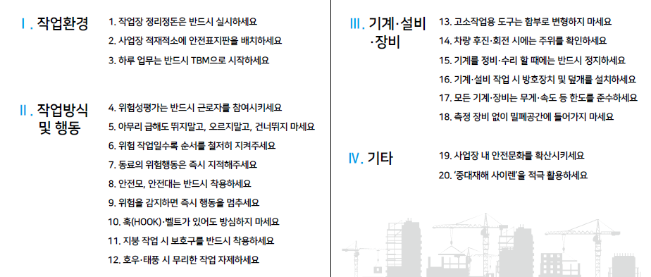
현장 핵심 20대 안전수칙

Slide 4

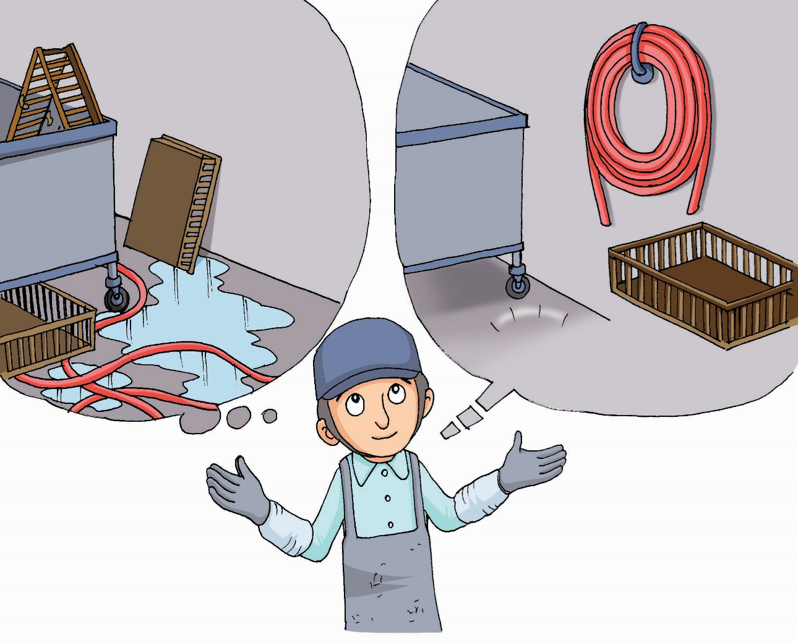

Ⅰ. 작업환경
1. 작업장 정리정돈은 반드시 실시하세요
핵심 행동수칙
❙현장의 사고는 사소한 부주의, 작은 방해물로 부터 발생 ❙작업장 바닥 등을 안전하고 청결히 유지하여 사고를 유발할 수 있는 불필요한 요인들을 제거할 것
* [‘22.2.14, 대전 유성] 가설전선을 밟고 넘어지면서 벽체에 머리 부딪힘
* [‘22.7.20, 경기 평택] 물청소 작업중 블록에 걸려 넘어짐
* [‘22.7.27, 서울 영등포] 이동 동선에 있던 파렛트에 걸려 넘어짐

Slide 5
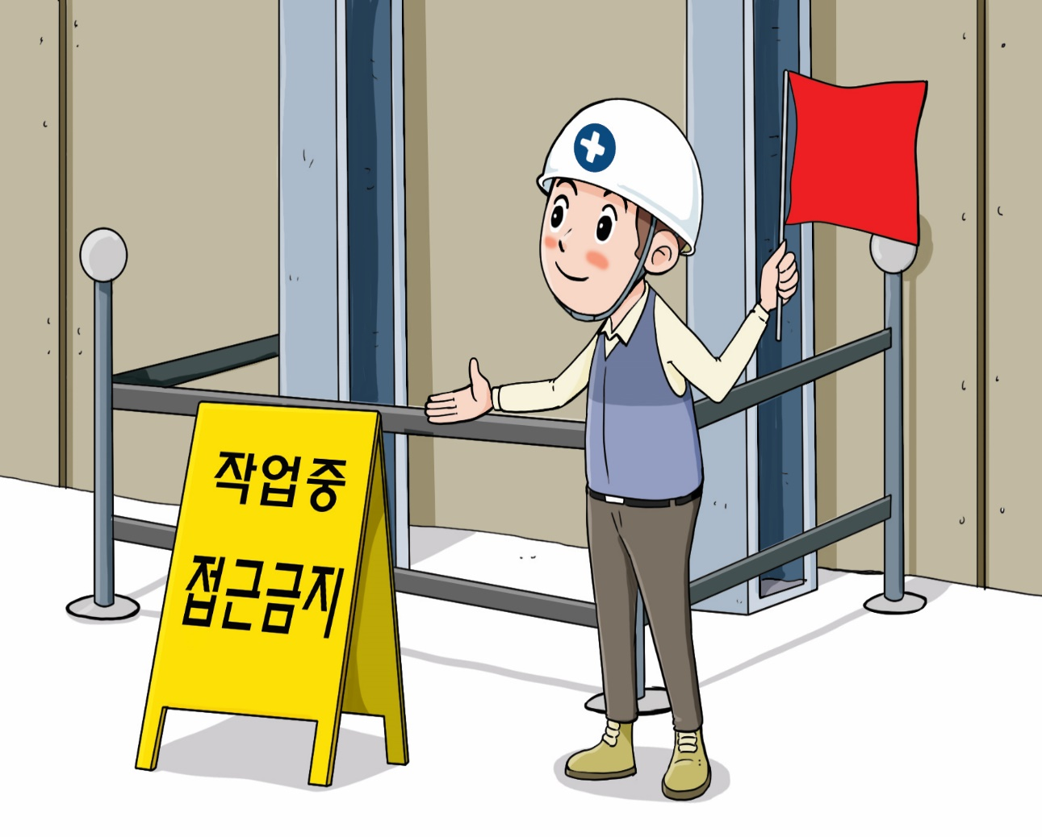
Ⅰ. 작업환경
2. 사업장 적재적소에 안전표지판을 배치하세요
핵심 행동수칙
❙위험기계·기구에 대해서는 반드시 적절한 안전표지판을 설치·게시할 것 ❙안전표지판을 통해 작업 전 근로자들에게 안전수칙, 주의사항을 상기시킬 것

Slide 6
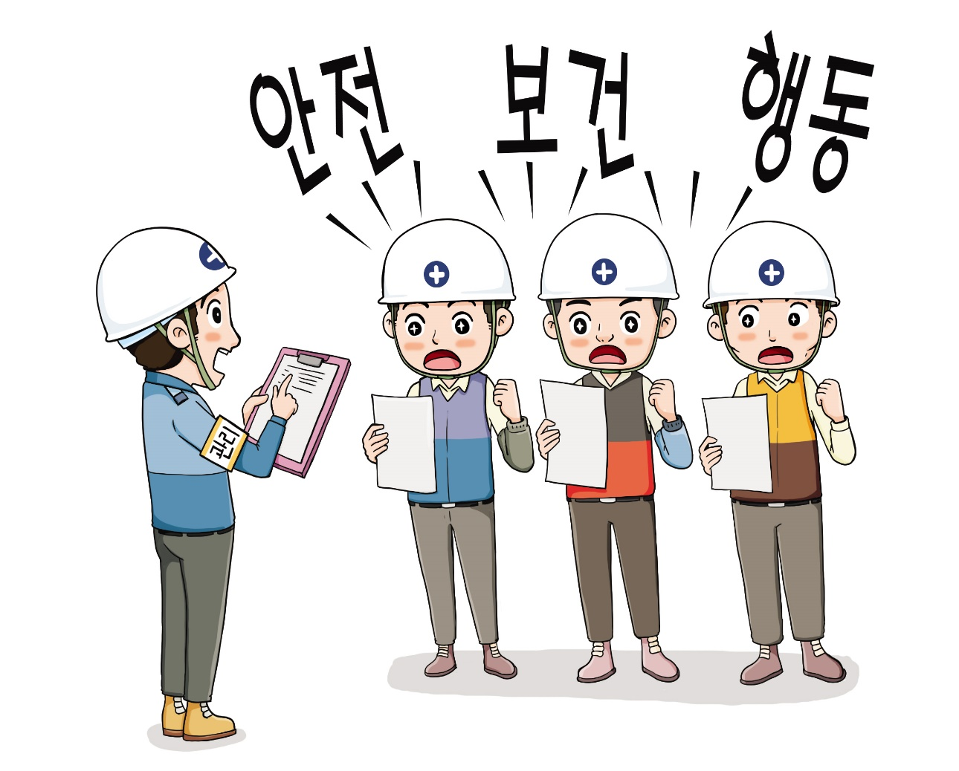
Ⅰ. 작업환경
3. 하루 업무는 반드시 TBM으로 시작하세요
핵심 행동수칙
❙TBM 실시 전에 그날의 주요 작업내용, 핵심 안전수칙을 사전에 꼼꼼히 준비할 것 ❙TBM 시 최근 현장에서 발생한 아차사고사례확인, 보호구 지급 여부와 착용상태 점검 ❙TBM 시 안전에 관한 내용만 토의하고 품질, 공기 등 다른 주제는 언급하지 말 것

Slide 7
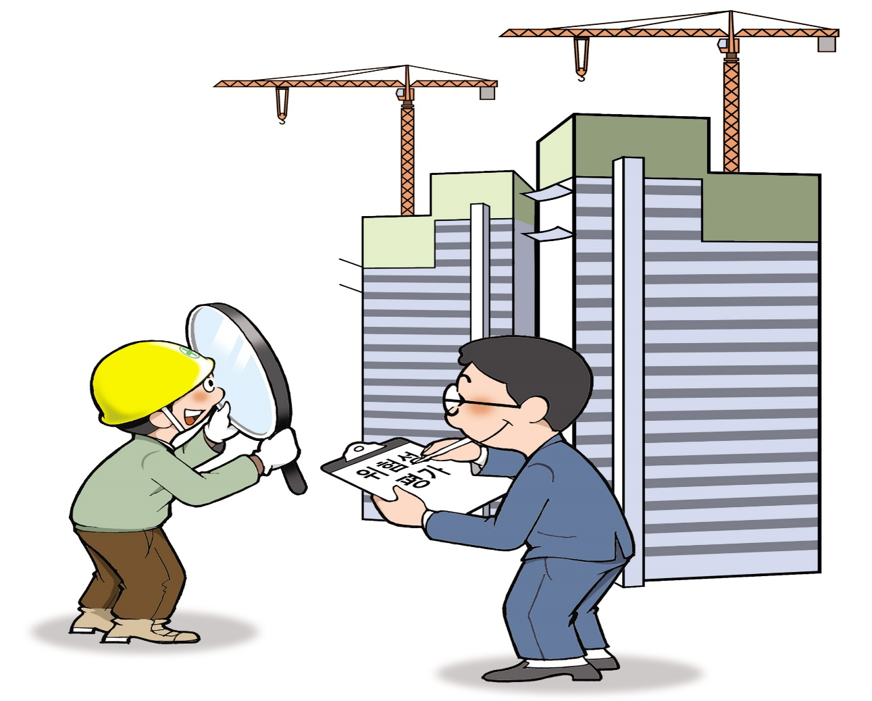
Ⅱ. 작업방식 및 행동
4. 위험성평가는 반드시 근로자를 참여시키세요
핵심 행동수칙
❙특히 아차사고는 반드시 위험성평가에 포함하고, 근로자를 반드시 참여시킬 것 ❙위험성평가 결과는 TBM, 정기안전보건교육 등을 통해 근로자들에게 전파

Slide 8
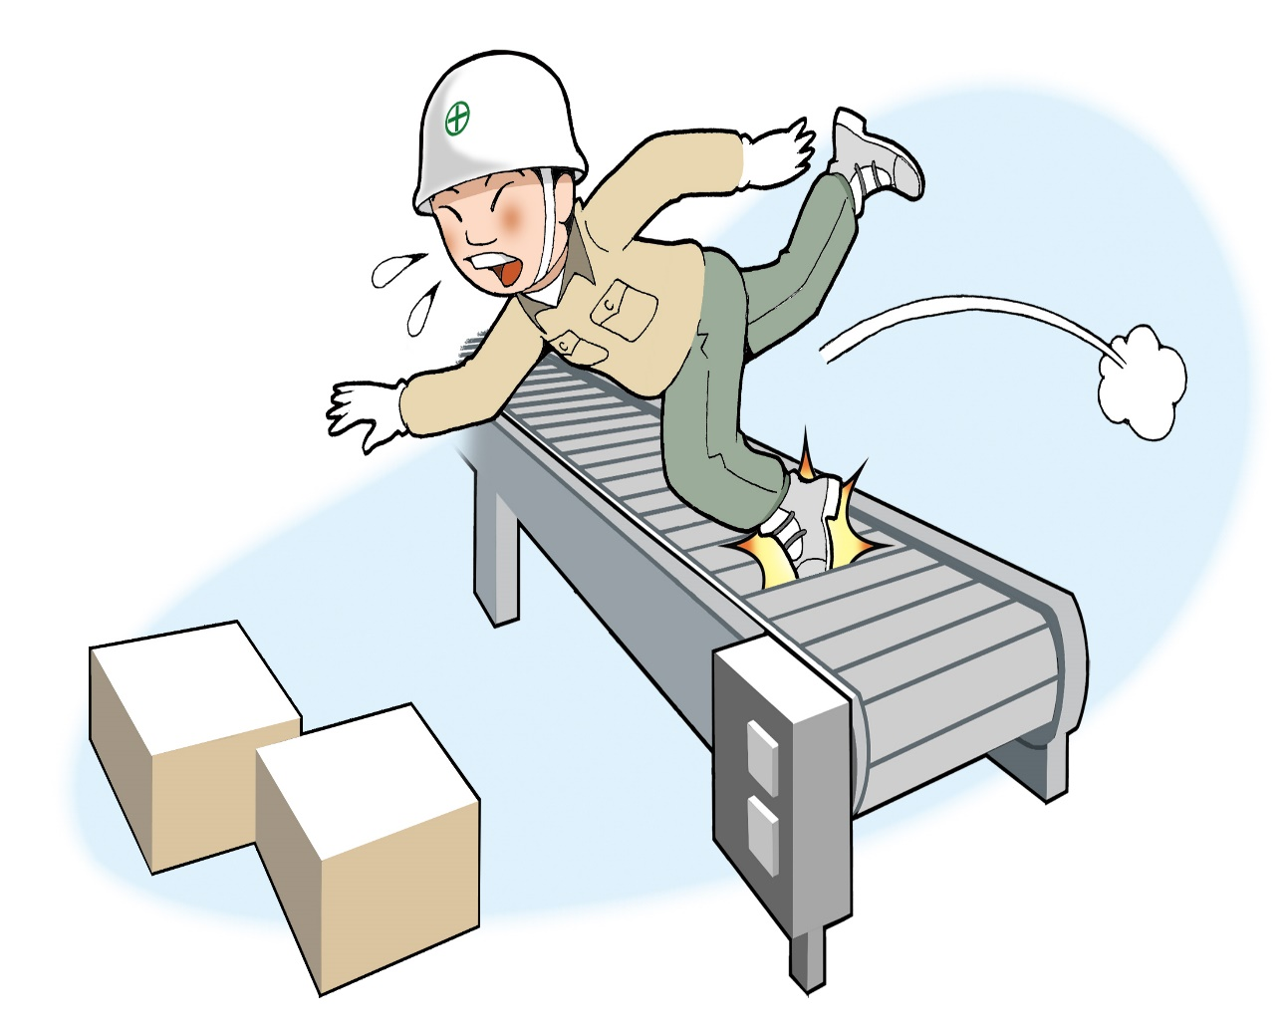
Ⅱ. 작업방식 및 행동
5. 아무리 급해도 뛰지말고, 오르지말고, 건너뛰지 마세요
핵심 행동수칙
❙위험요소가 많은 사업장 내에서 위험을 초래할 수 있는 행동은 금지 ❙사업장 내 보행 시 주머니에 손을 넣거나 휴대폰을 보는 행위는 자제

Slide 9
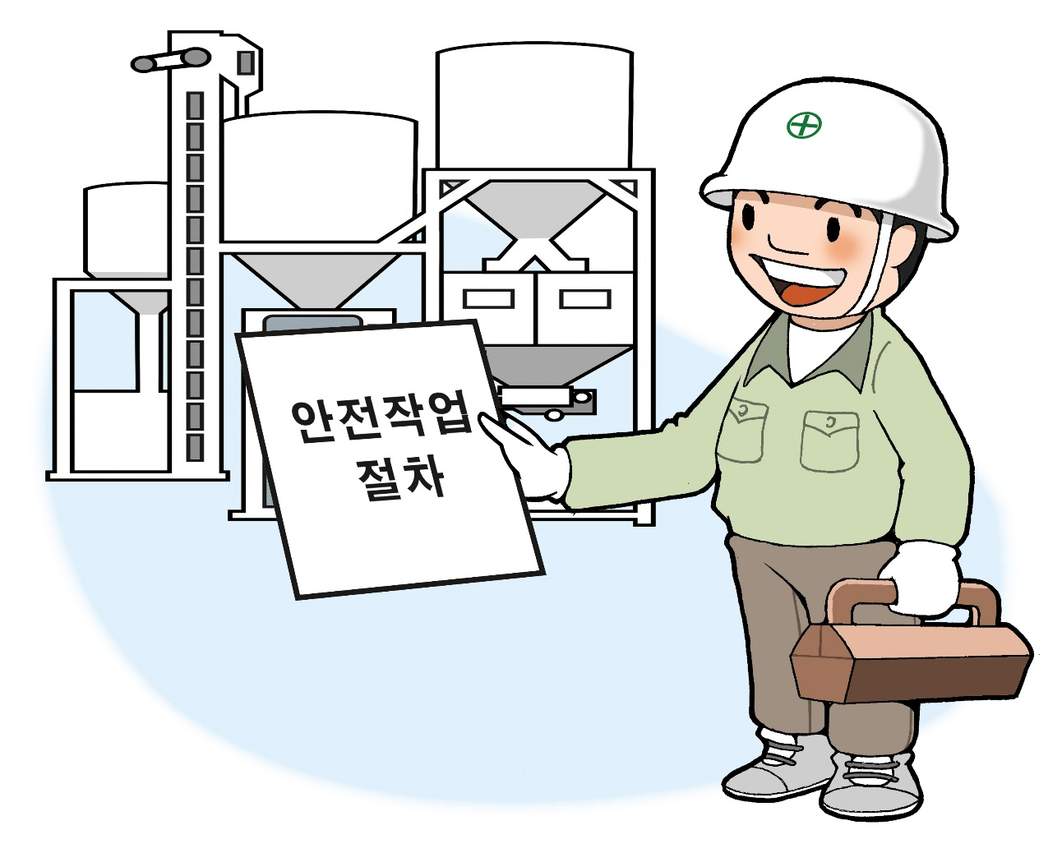
Ⅱ. 작업방식 및 행동
6. 위험 작업일수록 순서를 철저히 지켜주세요
핵심 행동수칙
❙작업계획서를 작성하고 그 내용대로 작업을 진행 ❙작성한 작업계획은 공유하고, 임의로 작업순서를 변경하거나 작업절차를 생략하는 것은 엄금
* [’22.2.23, 제주] 굴뚝 해체 작업을 아래부터 실시하여 무너짐
* [‘23.7.6, 충북 청주] 갱폼 인상을 위한 고정볼트 해체 작업 중 추락

Slide 10
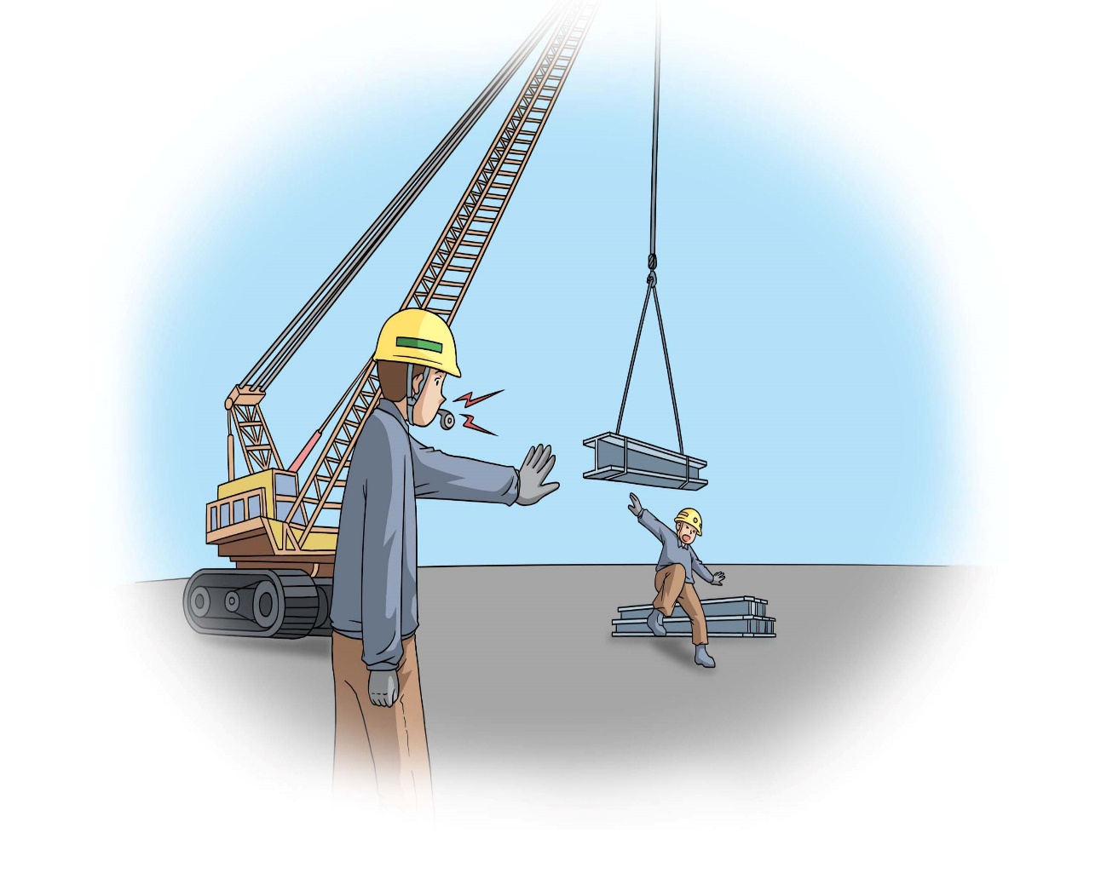
Ⅱ. 작업방식 및 행동
7. 동료의 위험행동은 즉시 지적해주세요
핵심 행동수칙
❙동료 근로자의 보호구 미착용, 위험행동은 개선하도록 지적할 것 ❙사업장의 위험요인을 발굴하고 신고할 수 있는 창구를 포함한 체계적이 과정 마련 ❙불안전 행동을 지적한 근로자에게 인센티브 제공 * [주식회사A] 탈의실에 건의함을 설치하여 구성원 누구나 위험상황 신고

Slide 11
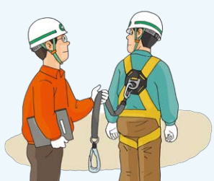

Ⅱ. 작업방식 및 행동
8. 안전모, 안전고리는 반드시 착용하세요
핵심 행동수칙
❙개인보호구는 불편하더라도 반드시 착용 ❙고소 작업시에는 반드시 안전대를 착용하고 안전대 부착설비에 체결할 것
* [‘22.3.19, 경기 안산] 보호구 없이 덕트를 철거하던 중 5m 높이에서 추락
* [‘22.8.22, 인천 중구] 안전모를 착용하지 않고 사다리에서 미끄러져 떨어짐
* [‘22.9.27, 전남 여수] 안전고리 해체 후 작업발판에서 이동중 떨어짐
떨어짐 231명(‘23.10월말 기준 사고사망자)

Slide 12
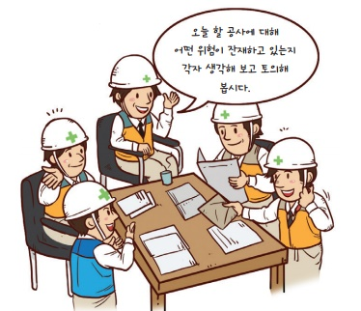
Ⅱ. 작업방식 및 행동
9. 위험을 감지하면 즉시 행동을 멈추세요
핵심 행동수칙
❙감지한 위험은 즉시 주위 동료에게 전파하고 토의를 진행해 위험요인을 해소 ❙반드시 감지한 위험이 해소된 이후에 작업 재개
* [산업안전보건법 제52조] 산업재해발생 위험시 근로자는 즉시 작업을 중지할수 있으며,
합리적인 근거가 있다면 사업주의 불이익처우는 금지됩니다

Slide 13
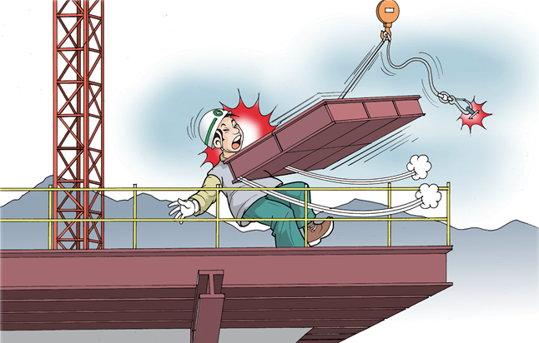
Ⅱ. 작업방식 및 행동
10. 후크·벨트가 있어도 방심하지 마세요
핵심 행동수칙
❙중량물 인상 시, 후크·벨트가 있어도 주위에서 물러날 것 ❙중량물 추락 시 위험할 수 있는 반경에는 출입금지
* [‘22.4.14, 대구 달성] 중량물 인양 중 천장 크레인에서 이탈한 빔에 맞음
* [’22.8.18, 강원 화천] 슬링벨트에서 이탈한 철근 다발에 깔림
* [‘22.10.21, 경북 포항] 중량물 운반 중 이탈한 중량물에 맞음
물체에 맞음 53명(‘23.10월말 기준 사고사망자)

Slide 14
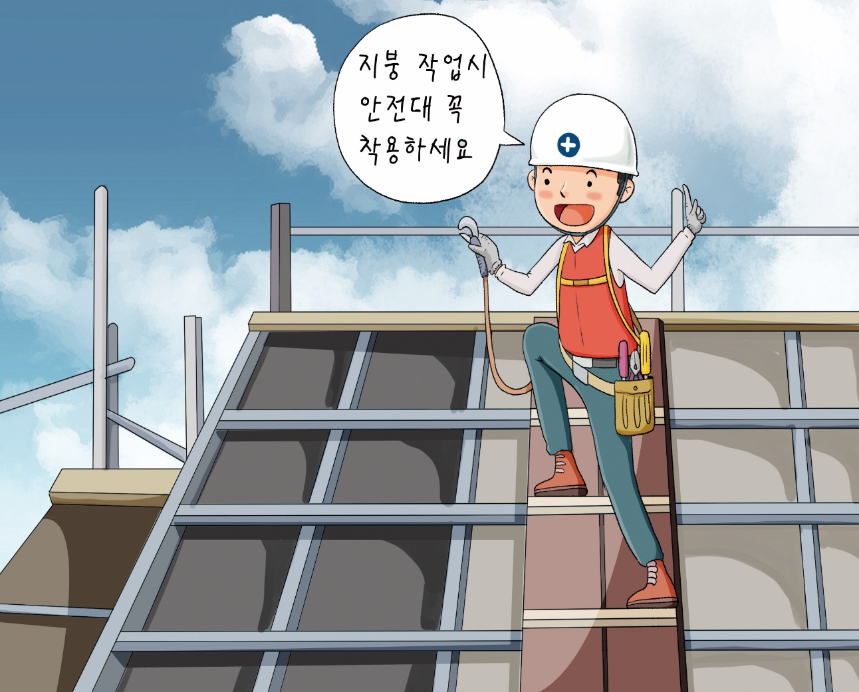
Ⅱ. 작업방식 및 행동
11. 지붕 작업 시 보호장비를 반드시 착용하세요
핵심 행동수칙
❙’지붕은 꺼진다’는 생각으로 안전대, 안전고리 등 보호장비를 최대한 갖춘 뒤 작업 실시 ❙작업 시행 시 반드시 2인 이상이 참여하여 안전한 작업 방식을 논의
* [‘22.2.6, 경북 김천] 철골 위에서 지붕 판넬 설치 중 바닥으로 떨어짐
* [‘22.3.21, 충남 청양] 지붕에서 작업 중 채광창이 파손되어 떨어짐
* [’23.6.3, 강원 평창] 축사 지붕에서 보수 작업 중 바닥으로 떨어짐
떨어짐 2311명(‘23.10월말 기준 사고사망자)

Slide 15
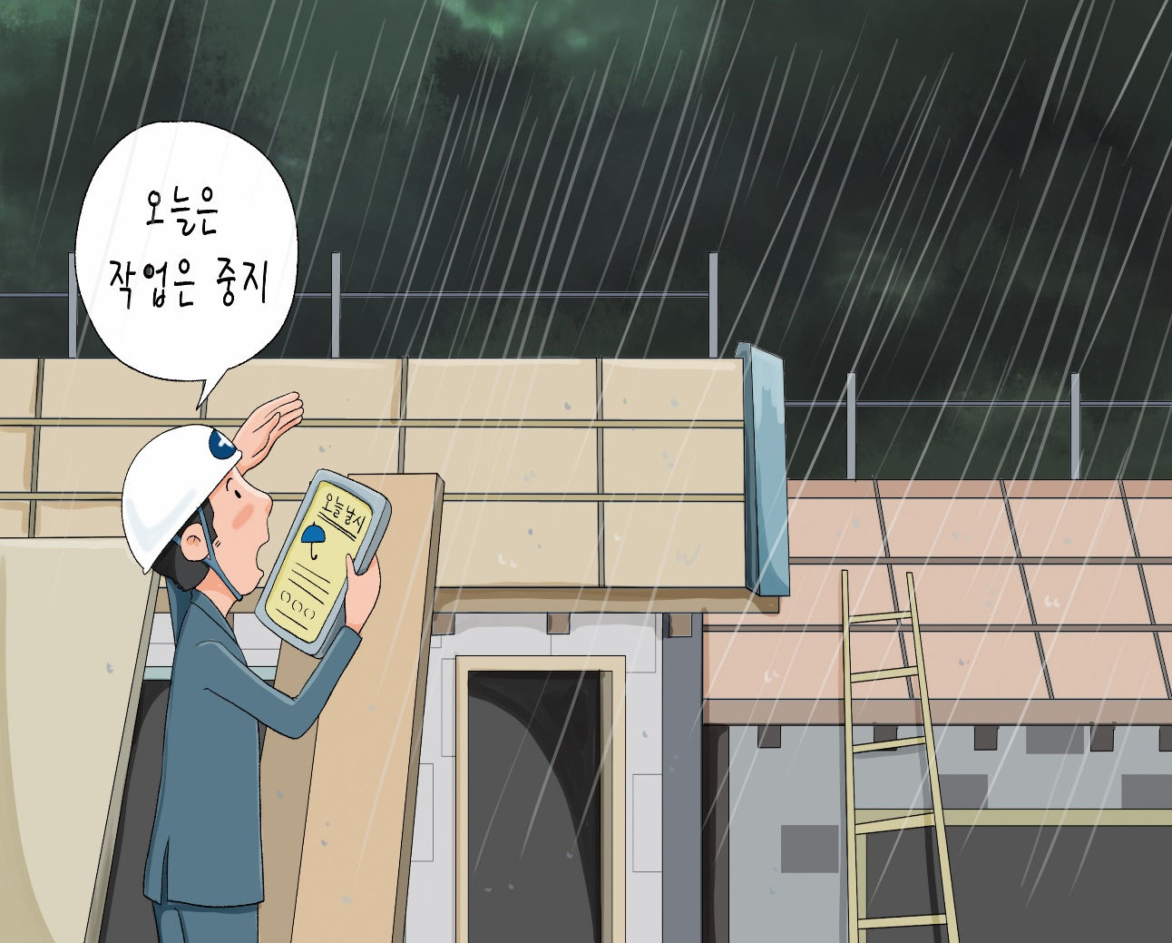
Ⅱ. 작업방식 및 행동
12. 호우·태풍 시 무리한 작업은 자제하세요
핵심 행동수칙
❙기상 악화 시, 토사 붕괴 및 매몰 등 추락·깔림사고 발생 우려 ❙호우·태풍 예비 특보 발령 시에는 사업주·근로자 작업중지 적극 실시
* [’22.6.30.경기용인] 미작동 양수기 점검을 위해 집중호우로
형성된 물웅덩이내부로 수영하여 이동 중 익사
* [’22.8.23.충남아산] 수영장 배수관 매설공사 중 굴착면(깊이 약 2m)
토사가 무너져 매몰

Slide 16
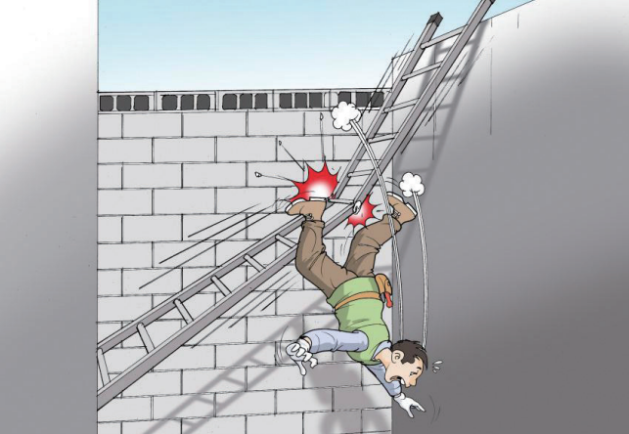
Ⅲ. 기계〮설비〮장비
13. 고소작업용 도구는 함부로 변형하지 마세요
핵심 행동수칙
❙사다리, 말비계 등은 통상적인 형태와 목적으로 사용하지 않는 경우 추락 위험이 매우 높아짐 ❙ 사용전에는 변형·파손 여부를 상시 점검하고 이상이 있는 경우 즉시 교체
* [‘22.7.4, 경기 양주] A형 사다리의 접합부분이 파손되어 추락
* [‘22.7.20, 경기 가평] 고소작업대 붐대 중간부분 파손으로 추락
떨어짐 231명(‘23.10월말 기준 사고사망자)

Slide 17
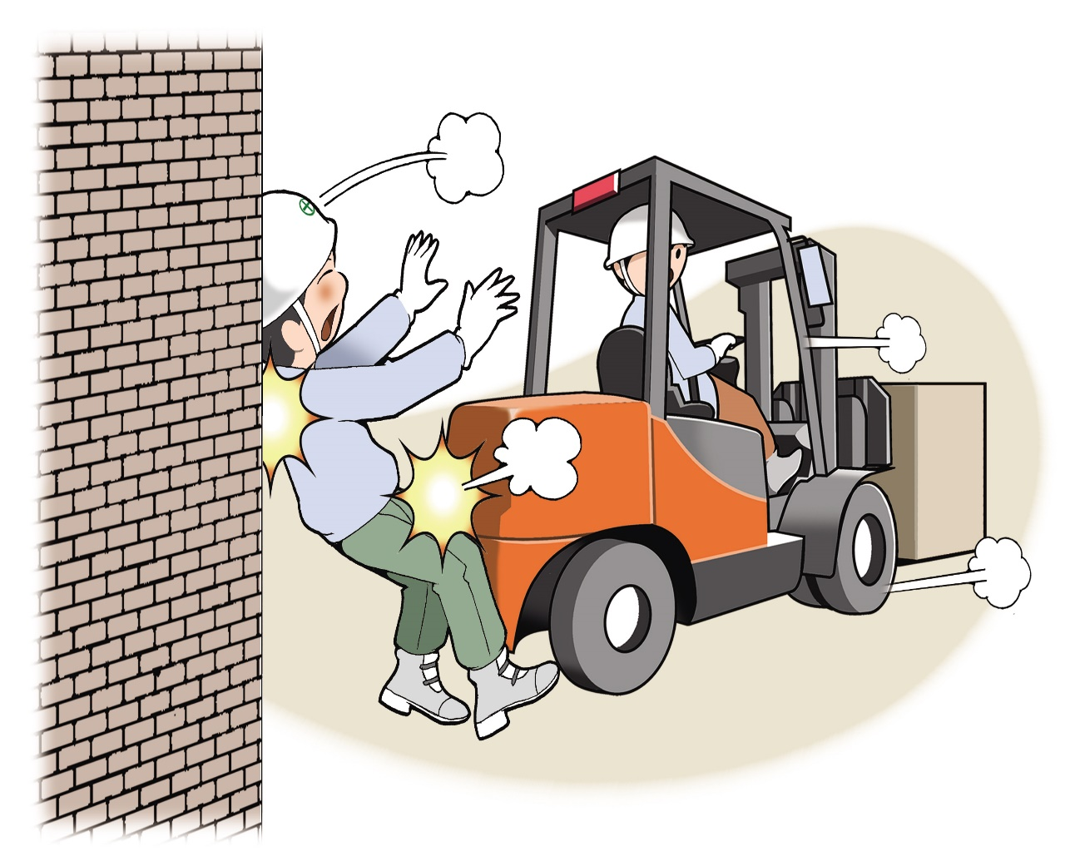
Ⅲ. 기계〮설비〮장비
14. 차량 후진·회전 시에는 주위를 확인하세요
핵심 행동수칙
❙운전자의 시야를 최대한 확보 ❙동선에 사람이 없는지 확인하고, 운행경로에 출입금지 조치 및 유도자 배치
* [‘22.10.15, 강원 양양] 이동하며 회전하는 굴착기에 부딪힘
* [‘22.12.5, 서울 송파] 후진하던 타이어롤러에 부딪혀 깔림
* [‘23.6.15, 충북 청주] 후진하던 차량(살수차)에 부딪힘
부딪힘 61명(‘23.10월말 기준 사고사망자)

Slide 18
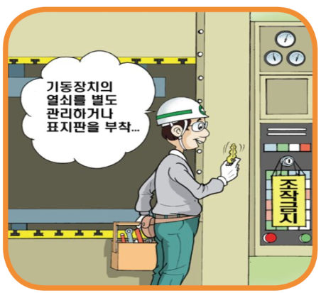
Ⅲ. 기계〮설비〮장비
15. 기계를 정비·수리 할 때에는 반드시 정지하세요
핵심 행동수칙
❙청소·수리 작업 시 기계전원 반드시 차단 ❙조작부에는 잠금장치 및 ‘조작금지’ 표지판 설치
* [‘22.1.17, 경기 평택] 수리 작업 중 승강기가 작동하여 끼임
* [‘23.5.8, 대전 서구] 컨베이어벨트 정비 도중 기계가 작동하여 끼임
* [‘22.5.11, 경북 청도] 작동중인 교반기 내부 청소중 회전하는 날에 끼임
끼임 73명(‘23.10월말 기준 사고사망자)

Slide 19
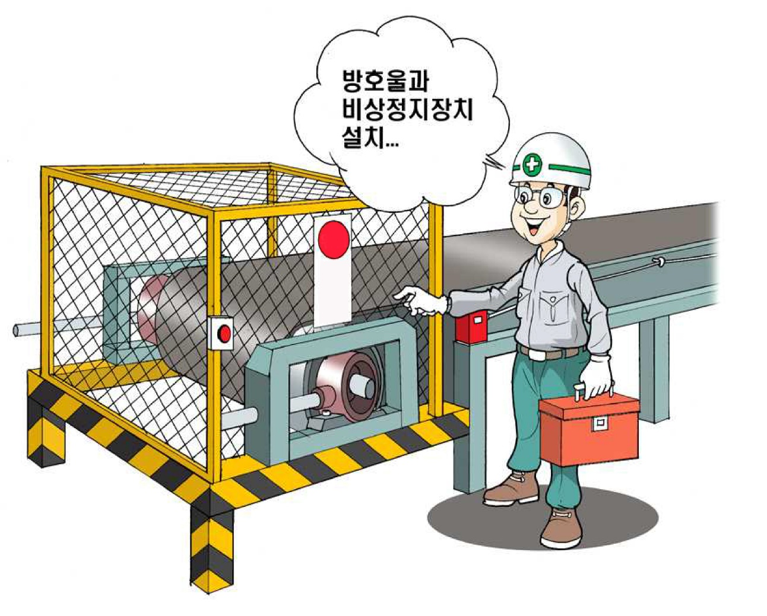
Ⅲ. 기계〮설비〮장비
16. 기계·설비 작업 시 방호장치 및 덮개를 설치하세요
핵심 행동수칙
❙작업점에는 센서, 덮개 등 방호장치 설치 ❙기어, 롤러의 말림점 및 벨트체인 등 동력전달부에는 방호덮개 설치
* [‘22.4.20, 충남 천안] 컨베이어 구동축에 장갑이 말리며 공구대 사이에 끼임
* [‘22.6.17, 경기 포천] 컨베이어 하부 청소작업 중 벨트와 회전축 사이에 끼임
* [‘22.10.15, 경기 평택] 덮개를 덮지 않은 혼합용기에 끼임
끼임 73명(‘23.10월말 기준 사고사망자)

Slide 20
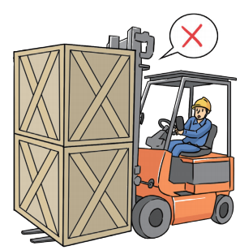
Ⅲ. 기계〮설비〮장비
17. 모든 기계·장비는 무게·속도 등 한도를 준수하세요
핵심 행동수칙
❙장비별 허용하중 초과 금지 ❙작업에 적합한 제한속도를 정하고 이를 준수
* [‘20.7.24, 경기 부천] 지게차로 폐기물 포대 운반 중 전도되어 깔림
* [‘22.7.6, 경남 창원] 과적으로 지게차 뒷바퀴가 들려 사이에 깔림
깔림, 뒤집힘 53명 (‘23.10월말 기준 사고사망자)

Slide 21
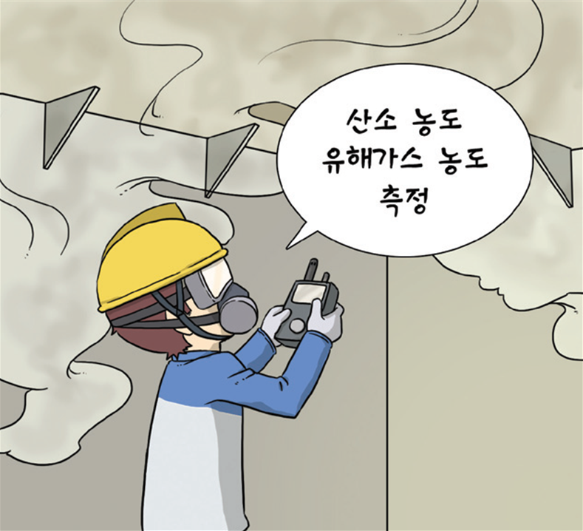
Ⅲ. 기계〮설비〮장비
18. 측정 장비 없이 밀폐공간에 들어가지 마세요
핵심 행동수칙
❙밀폐공간 출입 시 산소·유해가스 농도 측정기 반드시 지참 ❙출입전, 또는 작업 중 지속적으로 산소 및 유해가스 농도를 측정 하며 작업 할 것
* [‘22.6.26, 경기 양주] 맨홀에 들어가 지하수 검침작업 중 산소부족으로 질식
* [‘22.7.20, 대구 달성] 지하실 저류조 청소 작업 중 유해가스에 중독
* [‘22.9.17, 충남 청양] 집수정 보수 작업 중 황화수소 노출 및 질식

Slide 22
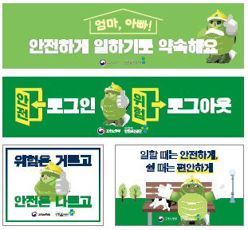
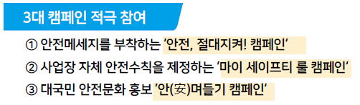
Ⅳ. 기타
19. 사업장 내 안전문화를 확산시키세요
핵심 행동수칙
❙근로자 주요 동선에 안전문화 슬로건이 인쇄된 스티커, 현수막 등을 적극 게시·부착하고 지속 전파하여 안전의식 내재화

Slide 23
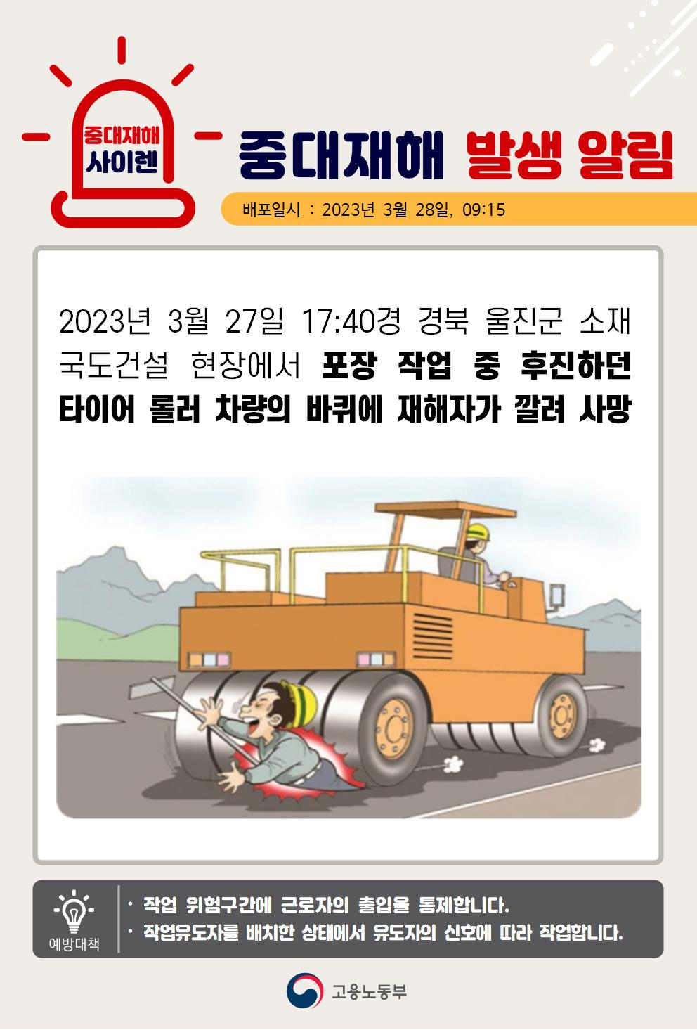
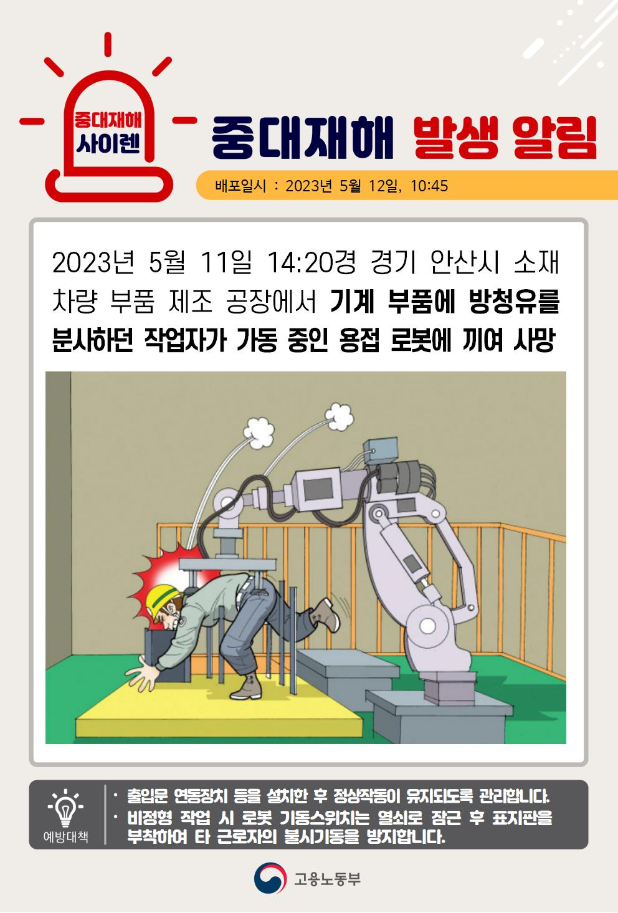
Ⅳ. 기타
20. ‘중대재해 사이렌’을 적극 활용하세요
핵심 행동수칙
❙’중대재해 사이렌’ 오픈 채팅방에 가입하여 사고사례 및 안전조치 관련 전파사항을 수시로 확인 ❙’중대재해 사이렌’을 통해 공유 받은 자료를 위험성평가, TBM, 안전교육 등 다방면으로 활용할 것

Slide 24
